Slide 1



Ciklusok, függvények és hivatkozások
Hallgassuk, mit mondanak
az objektumok

Slide 2
Amit már megtanultunk...
Bizonyos osztályban objektumokat létrehozni a new segédszóval és beszélgetni velük egy „komunikációs“ változó segítségével
Saját osztályt létrehozni mely a Turtle osztályt bővíti és metódusokat írni benne
Primitív típusú változókkal dolgozni, numerikus (int, byte, short, long, double, float) és logikai (boolean) értékeket elmenteni
  Le tudunk írni számtani kifejezéseket és értjük a számításukat
Ismerjük a feltételes parancsot (if-else)

Slide 3


Kerge Kocka (1)
Általános véletlen séta:
Azt akarjuk, hogy a
teknős ne bármennyivel
forduljon el, hanem csak a
90 többszöröseivel (0, 90,
180, 270, 360, …)
public void veletlenSeta(int lepesSzam) {
for (int i=0; i<lepeszSzam; i++) {
this.turn(Math.random() * 360);
this.step(10);
JPAZUtilities.delay(30);
}
}

Slide 4

Kerge Kocka (2)
Milyen szöggel fordulhat el?:
  0=0*90, 90=1*90, 180=2*90, 270=3*90, 360=4*90, …
Hogyan generáljunk ki egy véletlen egesz számot 0 és 3 között?
Szükségünk van egy egész számú véletlen generátorra – a Math.random() csak valós számokat ad a <0, 1) intervallumból
int szorzat = Math.random()*4;
Egész számú változóba nem tudunk elmentni nem egész számot!
Váletlen valós szám <0, 4)

Slide 5
Típuskonverzió (casting)
A Java lehetővé teszi az érték típusának változtatását más értékre típuskonverzió által
Implicit („automatikus“):
  A Java képes megváltoztatni egész számot valósra:
Explicit („a programozónak kell akarnia“)
  A Java kérésre képes valós számból egészet csinálni a tizedesrész levágásával:
int c = 10;
double r = c;
double r = 10.8231;
int c = (int)(r);
A c-ben 10 lesz

Slide 6
Kerge Kocka(3)
int szog = 90 * (int)(Math.random()*4);
Milyen típusra akarjuk változtatni az értéket (más típussal is működik byte, long, …)
Melyik értéknek akarjuk a típusát változtatni
Vigyázz: Ha a típus double-ről int-re, változik, az érték nem kerekítődik hanem levágódik!
this.turn(szog);
Mivel a turn paraméterként double-t vár, itt implicit (automatikus) konverzió történik int-ről double-re-

Slide 7
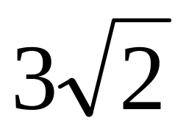
Több matematikát akarunk!
Math.abs(szam) – A szám abszolút értéke
Math.sqrt(szam) – gyökvonás
Math.sin(szog) – a szög szinusza radiánban
Math.PI – π szám
Math.round(szám) – kerekítés valós számról egészre
double szam = 3 * Math.sqrt(2);
szam = Math.sqrt(Math.sin(szam));

Slide 8
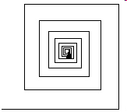
Négyzetes spirál (újra)
Tanítsuk meg a teknősnek a következő metódust
public void negyzetesSpiral()
amely egy négyzetes spirált rajzol. A kezdeti méret 150 és minden lépés után a lépés/oldal hossza 10 %-kal csökken.
Hány lépést tegyünk meg?
Lehetséges megoldás:
Addig rajzolunk, amíg „látni“ – az 1-nél kisebb képések pontnak tűnnek, nem látni őket.
Hány lépés ez?

Slide 9

Feltételes ismétlés
while (feltétel) {
a ciklus parancsai
}
Amíg a feltétel igaz, a ciklus parancsai állandóan ismétlődnek ...
A feltétel egy logikai kifejezés amely tesztelése minden ismétlés előtt végbemegy.
while (aktualisLepes >= 1) {
…
}

Slide 10

Beláthatatlan vég...
A feltételes ismétlések veszélye, hogy hibát csinálunk és a feltétel mindig igaz lesz ...
... Mindig igaz feltétel = sose végződő (végtelen) ciklus ...
int k = 100;
while (k > 10) {
this.moveTo(k, 30);
}

Slide 11
For ciklus nagyító alatt
for (int i=0; i<10; i++) {
a ciklus parancsai
}
Létrejön az int típusú i változó, mley csak a for ciklus során él. Az i változó 0-val van inicializálva.
A feltétel, melynek igaznak kell lennie, hogy a parancsok végre lehessenek hajtva.
Mi történjen, minden alkalommal miután lefutottak a ciklus parancsai (általában az irányítóváltozó értéke 1-gyel növekszik)
Az i változót a ciklus irányítóváltozójanak szoktuk nevezni.

Slide 12
For ciklus nagyító alatt
for (int i=0; i<10; i++) {
a ciklus parancsai
}
int i=0;
while (i<10){
a ciklus parancsai
i++;
}
Vigyázat: nem teljesen pontos!

Slide 13
Következmények
Az i változó értéke minden iterácó (ismétlés) után változik
for (int i=0; i<10; i++) {
a ciklus parancsai
}
i = 0, 1, 2, 3, 4, …, 9
Az i változó értékét használhatjuk a ciklus parancsaiban

Slide 14
A break és continue parancsok
A break; paranccsal be tudjuk azonnal fejezni az egész ciklus végrehajtását
A continue; paranccsal be tudjuk azonnal fejezni a ciklus aktuális iterációját
while (true) {
valamilyen parancsok
if (this.distanceTo(100, 100) > 200) {
break;
}
valamilyen parancsok
}
Ha a feltétel igaz, azonal leállítjuk a ciklus végrehajtását.
break és continue a leg-közelebbi ciklusra vonatkoznak

Slide 15
do-while (csak érdekesség)
do-while – hátultesztelő ciklus (a gyakorlatban nagyon ritkán használják):
do {
A ciklus parancsai
} while (feltétel);
A feltétel tesztelése csak a parancsok végrehajtása után történik.
Következmény: a do-while parancsai legalább egyszer mindig lefutnak.
Gyakori kérdés meghallgatásokon:
Tudunk boldogulni a 3 ciklus valamelyike nélkül? Miért?

Slide 16
Metódusok, melyek számolnak …
Sok teknős metódus visszaad (kiszámol) valamilyen értéket
  getX() – visszaadja a teknős aktuális x koordinátáját
  directionTowards(double, double) – visszaadja valamilyen pont irányát a teknőshőz viszonyítva
  distanceTo(double, double) – visszaadja a teknős távolságát egy adott ponttól
Vizsgáljunk meg néhány metódust az Object Inspector segítségével ...

Slide 17
Hogyan adjon vissza értéket a metódus?
public double negyzetesSpiral() {
}
Lépések:
  A void helyett az érték típusát írjuk (int, double, float, byte, …), melyet a metódus visszaad
  void = visszaadok egy semmit („csak megcsinálom amit kell“)
Az érték típusa, melyet a metódus visszaad

Slide 18

A visszaadás parancsa
Az érték visszaadására a return parancs szolgál:
return megtett;
A return parancsban lévő értéknek muszáj kompatibilisnek lennie a deklarált visszaadandó értékkel!
return befejezi a metódus végrehajtását!
Az érték, melyet visszaadunk (kiszámolunk) a metódus során.

Slide 19

Mire kell figyelni
A return parancs befejezi a metódus
minden további parancsának végrehajtását.
Minden metódus amely nem void-ot ad vissza, muszáj minden végrehajtását a return paranccsal befejeznie (a Java ezt ellenőrzi).
A visszaadott értéknek muszáj kompatibilisnek lennie a definiált visszaadandó értékkel
  Az a metódus, mely úgy van definiálva, hogy int értéket ad vissza, nem adhat vissza valós számot (double értéket)
A return; parancsot használhatjuk void-ot visszaadó metódusban is a metódus végrehajtásának azonnali megszakítására.

Slide 20

Teknős - tudósként
Tanítsuk meg a teknőset érdekes számítások elvégzésére:
  Talaljuk meg egy adott szám egész számú osztóinak számát
    az A szám osztható a B számmal ha A % B == 0
  Találjuk meg két szám legnagyobb közös osztóját
  Prímszám-e az adott szám
  Számoljuk össze az adott szám
  számjegyeit
  ...

Slide 21
Egész számok - trükkök
Utolsó számjegy:
  123 % 10 = 3, 34 % 10 = 4, 12345 % 10 = 5
  A c változó utolsó számjegye: c % 10
Az utolsó számjegy levágása:
  123 / 10 = 12, 34 / 10 = 3, 12345 / 10 = 1234
  Szám létrehozása, mely az utolsó számjegy eltávolításával jön létre: c / 10 (osztás egész számmal)
Utolsó számjegy hozzáadása:
  123 ◄ 8 = 123 * 10 + 8 = 1230 + 8 = 1238
  szam = szam * 10 + szamjegy;

Slide 22
Számjegyek összege
A 294 számjegyösszege 294 = 2 + 9 + 4 = 15
public int szamjegyOssze(int szam) {
int eredmeny = 0;
while (szam > 0) {
int szamjegy = szam % 10;
eredmeny = eredmeny + szamjegy;
szam = szam / 10;
}
return eredmeny;
}
Kiválasztjuk az utolsó számjegyet
A számjegyet hozzáadjuk az eredményhez
Létrehozunk egy új számot, amely az előző rövidítettje lesz.

Slide 23
Hogy mások is megértsék!
A programokat úgy kell írni, hogy érthetőek és áttekinthetőek legyenek ... nemcsak a Java számára, hanem ez emberek számára is
// kivalasztjuk az utolso szamjegyet
int szamjegy = szam % 10;
// hozzaadjuk a szamjegyet az osszeghez
eredmeny = eredmeny + szamjegy;
// leroviditjuk a szamot
szam = szam / 10;

Slide 24
Kommentárok
Minden jel a // után egészen a sor végéig kommentárnak van tekintve
Minen jel a /* és a */ között kommentárnak van tekintve
Kommentárt bárhová írhatunk …
Kommenteljétek a programaitokat !!!

Slide 25
Kiíratás „Eclipse-be“
Néha jó dolog metódusokat Object Inspector nélkül használni...
Írni tudunk „Eclipse-be“ is:
System.out.println(Math.PI*8);
System.out.println(franklin.szamjegyOsszeg(293));
System.out.println(„Hello World");
Ak chceme vypísať nejaký text, dáme ho do úvodzoviek ""

Slide 26
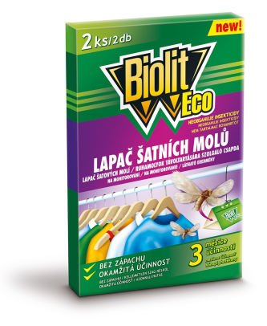

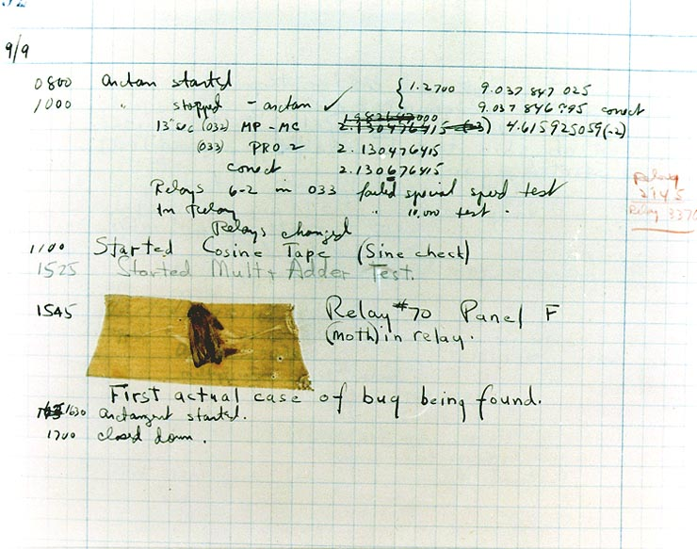
Debugolás
Debugolás = bogártalanítás, hibakeresés
Az ember hibázó lény, a szá-
mítógép szerencsére nem ...
A debugolás alkalmazása
elengedhetetlen a legtöbb program fejlesztése során ...
Szemléltetés ...

Slide 27
Változók Javaban (újra)
A Java változóinak két típusa:
  primitív típus
    int, byte, short, long, double, float, boolean és char
    A char-on kívül mindent ismerünk
    életcél: raktározni egy egyszerű értéket
  referenia típus
    életcél: objektumra hivatkozni (lehetővé tenni az objektumokkal való kommunikációt)
WinPane pane;
A pane változó képes hivatkozni a WinPane osztály objektumaira.

Slide 28
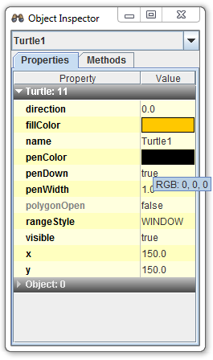

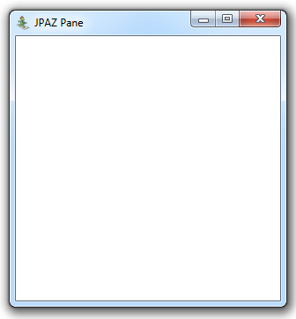
Referencia (hivatkozás)
Referencia típusú változók
„objektumok világa“
ObjectInspector oi;
oi
Turtle franklin;
franklin
WinPane pane;
pane
A referencia típusú változó a hivatkozást tartalmazza (linket, kapcsolatot) egy bizonyos objektumra …

Slide 29
Referencia típusú változó deklarálása
WinPane pane;
A referencia típusú változó nem hivatkozhat bármilyen objektumra!
Mint ahogy a már ismert változók mindegyikét, a referencia típusú változót is használat előtt inicializálni kell.
Milyen osztály objektumaira hivatkozhat az éppen születő változó
A változó neve

Slide 30


A hivatkozás metaforája (1)
Minden ember Szlovákiában egyértelműen identifikálható a szöletési száma által, melyet születésénél kap meg...
Minden objektum a „Java világában“ identifikálható a „java-s születési számával“
  Némely objektum elárulja a „java-s születési számát“ a toString metódus által
„java-s születési szám“

Slide 31

A hivatkozás metaforája (2)
A szam változó egy számot képes raktározni
int szám;
boolean ervenyesseg;
WinPane pane;
Az ervenyesseg változó egy logikai értéket képes raktározni
A pane változó egy WinPane osztály objektumának a „születési számát“ képes raktározni, vagy egy speciális null értéket
2e257f1b

Slide 32
A referencia típusú változó értéke
A referencia típusú változó raktározhat:
  Hivatkozást gy objektumra („az objektum születési száma“)
  null – speciális érték, mely azt mondja, hogy a változó nem hivatkozik semmilyen objektumra
  pane = null;
  if (pane != null) {
A pane nem hivatkozik semmilyen (WinPane típusú) objektumra
Ellenőrzés, hogy a változó hivatkozik-e valamilyen objektumra (az értéke nem null)

Slide 33

Objektum létrehozása (1)
Az objektumokat (az „objektumok világában“) a new parancs áltál hozzuk létre, ennek eredménye egy hivatkozás („születési szám”) a létrejövő objektumra.
new WinPane();
Annak az osztálynak a neve, amelyiknek az objektumát hozzuk létre

Slide 34
Objektum létrehozása (2)
Konstruktor
  speciális „dolog“, mely létrehozza és inicializálja az adott osztály objektumát
  konstruktor tartalmazhat paraméterekt, melyeket zárójelbe () írunk az objektum létrehozásánál
  Az osztáylnak több konstruktora is lehet melyek a paraméterekben különbözhetnek
  new WinPane();
  new WinPane(400, 400);
A konstruktor paraméterei = pontosítás, milyen objektumot akarunk létrehozni

Slide 35
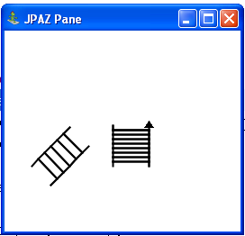
A hivatkozás hozzárendelése
WinPane pane1;
pane1 = new WinPane();
WinPane pane2;
pane2 = pane1;
A végén a két változó pane1 és pane2 ugyanarra az objektumra fognak hivatkozni.
pane1
„születési szám“: 2d25ff1e
2d25ff1e
2d25ff1e
pane2

Slide 36
A hivatkozás metaforája (3)
Létrejön a pane változó, mely képes elmenteni egy WinPane típusú objektum „születési számát“
WinPane pane;
pane = new WinPane();
…
pane.clear();
Létrehozzuk a WinPane osztály objektumát és a „születési számát“ elmentjük a pane változóba.
Annak az objektumnak, melynek a „születési száma“ a pane változóban van elmentve, azt mondjuk, hogy végezze el a clear metódust.

Slide 37
A hivatkozások egyenlősége
if (pane1 == pane2) {
}
Teszteljük, hogy a referencia típusú változók pane1 és pane2 ugyanarra az objektumra hivatkoznak-e.
Metafora: teszteljük, hogy a pane1 a pane2 ugyanazt a „születési számot“ tartalmazzák-e

Slide 38
Mire kell emlékezni
Nem igaz, hogy az inicializálatlan referencia típusú változó null-t tartalmaz. A változó egyszerűen csak inicializálatlan (a hozzárendelésen kívül nem tudunk vele másat csinálni)
Az objektumokat csak létre tudjuk hozni, nem tudjuk őket tönkretenni
A Java illúziója: az objektumok örökké élnek (ill. amíg véget nem ér a program)
  ...ellentétben a lokális változókkal
Egy objektumra hivatkozhat több változó
Ha az objektumra nem létezik hivatkozás, nem tudunk vele kommunikálni – az objektum elveszett.

Slide 39

Karakterek
Karakterek elmentésére (primitív érték) a char típusú változó szolgál
char karakter = 'a‘;
Betűk jelei (karakterek konkrét értékei) aposztrófba írjuk 'a', 'A', ',', ' ',...
A char típusú változóba a UNICODE kódolás első 65536 karakterének bármelyikét el tudjuk menteni (nyelvek speciális karakterei, ázsiai nyelvek jelei, ...) = majdnem bármi ami
eszünkbe juthat
  A speciális karakterek kódolásáról később

Slide 40

Amikor egy betű nem elég
A gyakorlatban egy karakter elég kevés, nekünk karakterek sorozatát kell elmentenünk...
  Karakterek sorozata alkot szavakat, mondatokat, ...
Karakterlánc = karakterek sorozata
Javaban a karakterek
sorozatát objektumokban
tároljuk
  Míg némelyik objektum
  rajzol, számol, mások
  értékeket raktároznak ...

Slide 41
Karakterláncok
Karakterláncot a String osztály objektumában tárolhatjuk
String s = new String(„Hello");
Karakterlánc (konkrét érték), a karaktereket idézőjelbe írjuk " ".
Az s referencia típusú változó, amely hivatkozik a String osztály objektumára (raktározza a „születési számát“)
Létrehozzuk a String típusú objektumot, melynek „életcélja“ az 5-karakteres „Hello" láncot raktározni.

Slide 42

Vizsgáljuk meg a String osztályt
ObjectInspector oi = new ObjectInspector();
String s = new String("Java");
oi.inspect(s);
Vizsgáljuk meg, mit csinálnak a String osztály objektumainak metódusai ...
  Mit csinál a charAt és length?

Slide 43
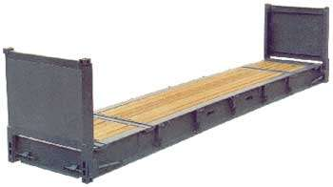
A rövid megfigyelés eredménye
charAt(int) – visszaad egy karaktert az i-edik pozíción, a karakterek számozása 0-val kezdődik
length() – visszaadja a karakterlánc hosszát
J
charAt(0)
Java
4
length()
charAt(1)
a

Slide 44
A betű előfordulásának száma (1)
Tanítsuk meg a teknőst megszámolni az ‘a‘ betű előfordulását a szóban ...
  A "Java" szóban az ‚a‘ betű kétszer fordul elő
public int elofordulasA(String s)
Vissza akarjuk adni hányszor (egész szám) fordul elő az a betű az adott objektumban.
A paraméter egy hivatkozás egy String típusú objektumra („az objektum születési száma“), melyben az a betű számát számoljuk.

Slide 45
A betű előfordulásának száma (2)
public int elofordulasA(String s) {
int szam = 0;
for (int i=0; i<s.length(); i++) {
if (s.charAt(i) == 'a') {
szam++;
}
}
return szam;
}
Felhasználjuk a szam változót mint számláló, hányszor válaszolt a charAt metódus a betűvel.
Kipróbáljuk a karakterlánc összes karakterét (0, 1, …, hossz-1) és kérjük az adott index karakterét. Ha az a, akkor növeljük a számláló értékét 1-gyel.

Slide 46
Gyors ismétlés
Típuskonverzió (explicit, implicit)
  véletlen egész számok generálása
Ciklusok: for, while, do-while
  break és continue a megszakításukra
Értéket visszaadó metódusok és a return parancs
Kommentárok
Debugolás
Referencia típusú változók és konstruktorok
char típus és a String osztály

